Slide 1


Slide 2


JUNTA DIRECTIVA No 156
07 de junio de 2018

Slide 3
ORDEN DEL DÍA
Verificación del Quorum.
Aprobación del orden del día
Aprobación actas 147,148,151,152 y 153
Informe Comité Financiero.
Informe valoración y venta de Sociedades Activas
Informe CEMEX
Informe COPSERVIR
Informe Comité Enajenación Temprana
Proposiciones y Varios.
Junta Directiva No 156

Slide 4
3. INFORME COMITÉ FINANCIERO

Slide 5
Comité Financiero Mayo 2018
Agenda
Estados Financieros SAE S.A.S. a 30 de Abril de 2018
Ejecución Presupuestal a 30 de Abril de 2018
Informe Portafolio a 30 de Abril de 2018
Vicepresidencia Administrativa y Financiera – Gerencia Financiera

Slide 6
1. ESTADOS FINANCIEROS
A 30 DE ABRIL DE 2018
Vicepresidencia Administrativa y Financiera – Gerencia Financiera

Slide 7
ESTADO DE SITUACION FINANCIERA INDIVIDUAL
PERIODOS TERMINADOS EL 30 DE ABRIL DE 2018 Y 30 DE ABRIL 2017
(cifra en millones de pesos colombianos)
ACTIVO | Al 30 Abril 2018 |  | Al 30 Abril 2017 |  | Al 31 de Diciembre 2017 |  | Variación % Abril 2018-2017 |  | Variación % Abr - Dic 2018-2017
ACTIVO CORRIENTE
Efectivo en Bancos | 576 |  | 695 |  | 403 |  | -17 |  | 43
Efectivo de uso restringido | 6,488 |  | 0 |  | 1,422 |  | 0 |  | 356
Inversiones de administración de liquidez | 5,677 |  | 8,622 |  | 6,490 |  | -34 |  | -13
Cuentas por Cobrar Corto Plazo | 3,018 |  | 2,321 |  | 2,908 |  | 30 |  | 4
TOTAL ACTIVO CORRIENTE | 15,759 |  | 11,638 |  | 11,223 |  | 35 |  | 40
ACTIVO NO CORRIENTE
Cuentas por Cobrar Largo Plazo | 938 |  | 939 |  | 941 |  | 0 |  | 0
Deterioro | -598 |  | -598 |  | -598 |  | 0 |  | 0
Total Cuenta por Cobrar Largo Plazo | 340 |  | 341 |  | 343 |  | 0 |  | -1
Propiedades, Planta y equipo | 403 |  | 435 |  | 369 |  | -7 |  | 9
Otros Activos (anticipos Impuestos / Diferidos) | 12,762 |  | 9,037 |  | 11,504 |  | 41 |  | 11
TOTAL ACTIVO NO CORRIENTE | 13,505 |  | 9,812 |  | 12,216 |  | 38 |  | 11
TOTAL ACTIVO | 29,264 |  | 21,450 |  | 23,439 |  | 36 |  | 25
Vicepresidencia Administrativa y Financiera – Gerencia Financiera

Slide 8
ESTADO DE SITUACION FINANCIERA INDIVIDUAL
PERIODOS TERMINADOS EL 30 DE ABRIL DE 2018 Y 30 DE ABRIL 2017
(cifra en millones de pesos colombianos)
PASIVO | Al 30 Abril 2018 |  | Al 30 Abril 2017 |  | Al 31 de Diciembre 2017 |  | Variación % Abril 2018-2017 |  | Variación % Abr - Dic 2018-2017
PASIVO CORRIENTE
Cuentas por Pagar | 2,500 |  | 2,244 |  | 1,380 |  | 11 |  | 81
Beneficios a los empleados Corto Plazo | 1,764 |  | 659 |  | 1,654 |  | 168 |  | 7
Provisiones | 90 |  | 175 |  | 159 |  | -49 |  | -43
Otros pasivos | 6,886 |  | 349 |  | 1,892 |  | 1,873 |  | 264
TOTAL PASIVO CORRIENTE | 11,240 |  | 3,427 |  | 5,086 |  | 228 |  | 121
TOTAL PASIVO | 11,240 |  | 3,427 |  | 5,086 |  | 228 |  | 121
PATRIMONIO
Capital Suscrito y Pagado | 17,430 |  | 17,430 |  | 17,430 |  | 0 |  | 0
Reservas | 554 |  | 498 |  | 498 |  | 11 |  | 11
Resultado del ejercicio | 166 |  | 221 |  | 551 |  | -25 |  | -70
Impactos por Transición | ( 126) |  | ( 126) |  | ( 126) |  | 0 |  | 0
TOTAL PATRIMONIO | 18,024 |  | 18,023 |  | 18,353 |  | 0 |  | -2
TOTAL PASIVO Y PATRIMONIO | 29,264 |  | 21,450 |  | 23,439 |  | 36 |  | 25
Vicepresidencia Administrativa y Financiera – Gerencia Financiera

Slide 9
ESTADO DE RESULTADO INTEGRAL INDIVIDUAL
PERIODOS TERMINADOS EL 30 DE ABRIL DE 2018 Y 30 DE ABRIL 2017
(cifras expresadas en millones de pesos)
 |  |  | Al 30 Abril 2018 |  | Al 30 Abril 2017 |  | Al 31 de Diciembre 2017 |  | Variación % Abril 2018-2017 |  | Variación % Abr - Dic 2018-2017
INGRESOS POR PRESTACION DE SERVICIOS |  |  | 12,159 |  | 9,434 |  | 30,573 |  | 29 |  | -60
FINANCIEROS |  |  | 116 |  | 206 |  | 533 |  | -43 |  | -78
INGRESOS DIVERSOS |  |  | 49 |  | 30 |  | 33 |  | 64 |  | 49
TOTAL INGRESOS OPERACIONALES |  |  | 12,324 |  | 9,670 |  | 31,138 |  | 27 |  | -60
GASTOS DE ADMINISTRACIÓN DE OPERACIÓN
GASTOS DE PERSONAL |  |  | 8,063 |  | 3,059 |  | 17,206 |  | 164 |  | -53
GASTOS GENERALES |  |  | 3,078 |  | 2,227 |  | 7,189 |  | 38 |  | -57
IMPUESTOS, CONTRIBUCIONES Y TASAS |  |  | 64 |  | 123 |  | 257 |  | -48 |  | -75
GASTOS DE VENTA GENERALES |  |  | 476 |  | 3,120 |  | 3,963 |  | -85 |  | -88
DETERIORO, DEPRECIACION, AMORT, |  |  | 42 |  | 40 |  | 121 |  | 3 |  | -66
OTROS GASTOS OPERACIONALES |  |  | 362 |  | 816 |  | 1,622 |  | -56 |  | -78
TOTAL GASTOS DE ADMINISTRACION |  |  | 12,085 |  | 9,385 |  | 30,359 |  | 29 |  | -60
RESULTADO DEL PERIODO ANTES DE IMPUESTOS |  |  | 239 |  | 285 |  | 779 |  | -16 |  | -69
IMPUESTO SOBRE LA RENTA Y COMPLEM. |  |  | 73 |  | 64 |  | 228 |  | 15 |  | -68
RESULTADO DEL PERIODO |  |  | 166 |  | 221 |  | 551 |  | -25 |  | -70
Vicepresidencia Administrativa y Financiera – Gerencia Financiera

Slide 10
2. EJECUCIÓN PRESUPUESTAL CORTE ABRIL 2018
Vicepresidencia Administrativa y Financiera – Gerencia Financiera

Slide 11
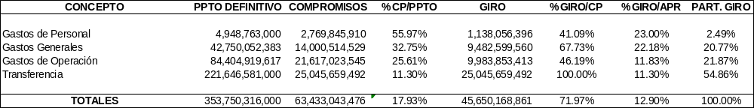
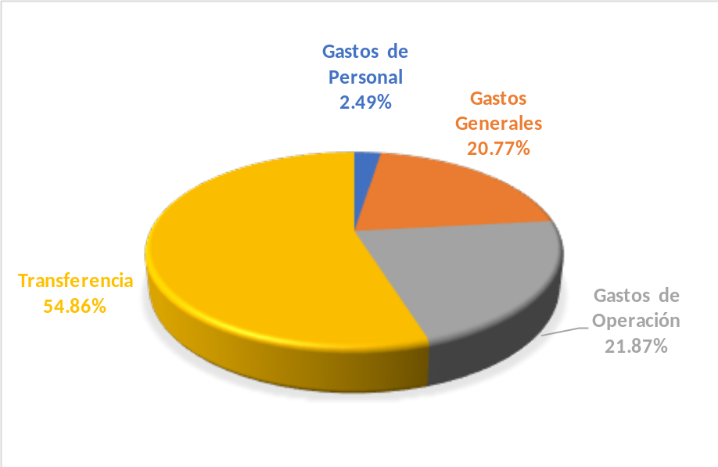
Ejecución de Gasto FRISCO Corte Abril de 2018
Participación de Giro
Vicepresidencia Administrativa y Financiera – Gerencia Financiera

Slide 12
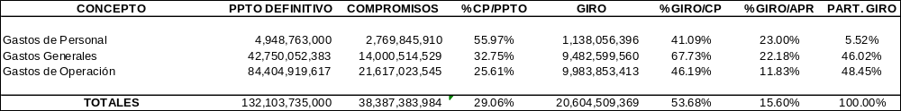
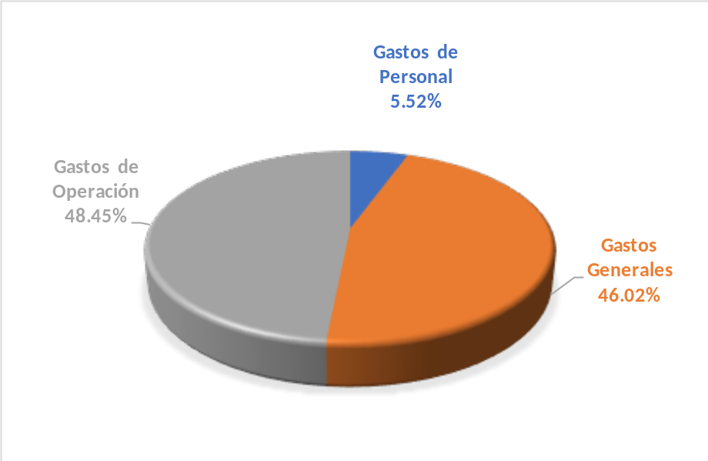
Ejecución de Gasto FRISCO Corte Abril de 2018
SIN TRANSFERENCIAS
Participación de Giro
Vicepresidencia Administrativa y Financiera – Gerencia Financiera

Slide 13
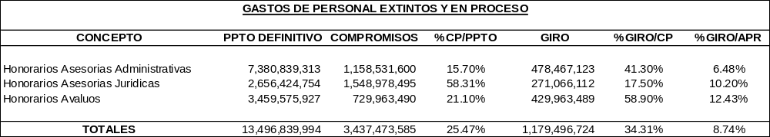
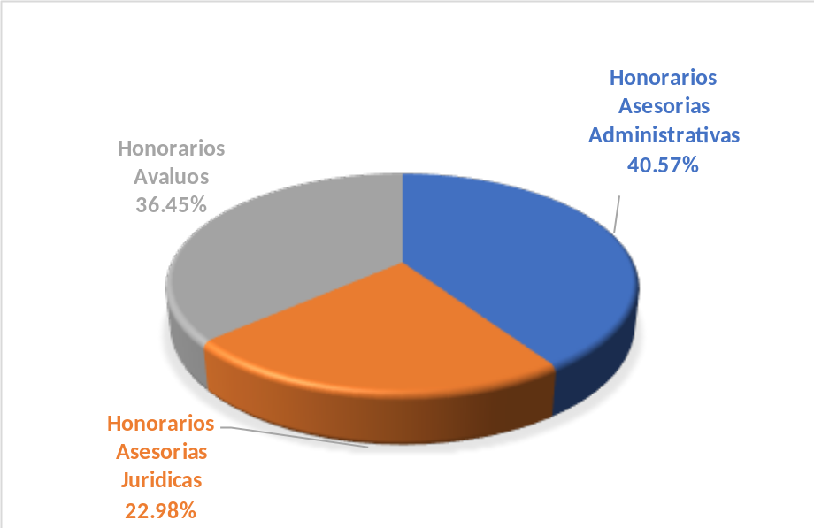
Ejecución de Gastos de Personal Extintos y en Proceso Corte Abril de 2018- FRISCO
Participación de Giro
Vicepresidencia Administrativa y Financiera – Gerencia Financiera

Slide 14
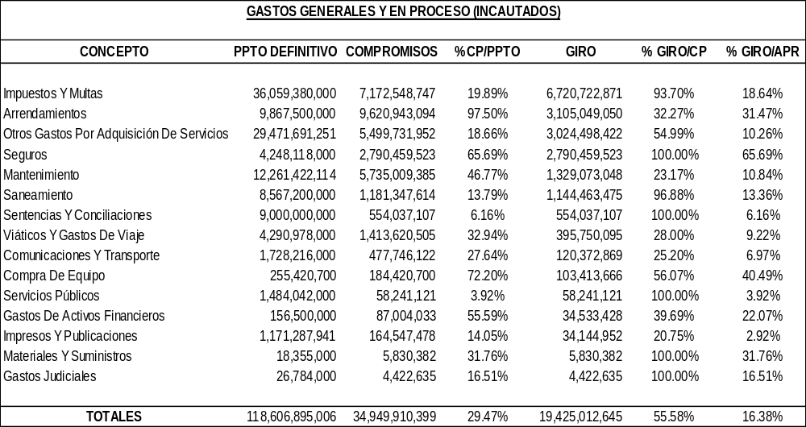
Ejecución de Gastos Generales y en Proceso Corte Abril de 2018 - FRISCO
Vicepresidencia Administrativa y Financiera – Gerencia Financiera

Slide 15
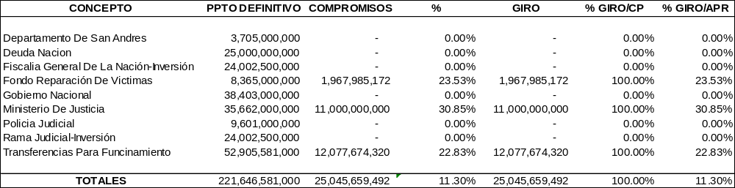
Ejecución Transferencias- Corte Abril de 2018- FRISCO
La factura del mes de Abril del funcionamiento de SAE, se registra mes vencido, es decir en Mayo de 2018.
Vicepresidencia Administrativa y Financiera – Gerencia Financiera

Slide 16
EJECUCIÓN DE INGRESOS
ABRIL DE 2018
Vicepresidencia Administrativa y Financiera – Gerencia Financiera

Slide 17
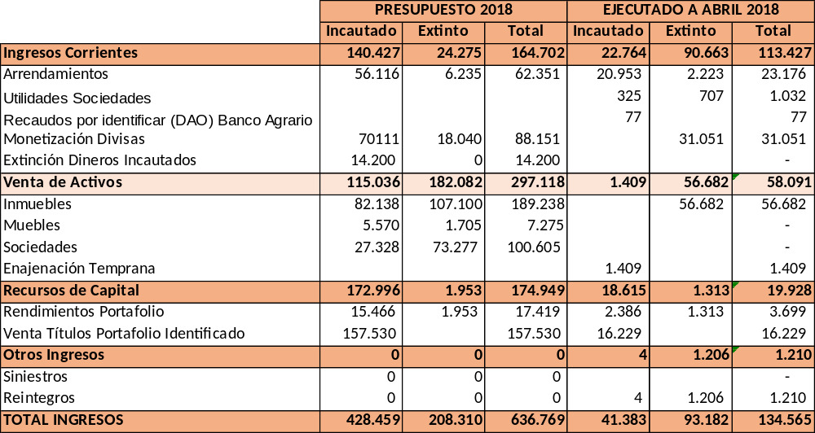
PRESUPUESTO INGRESOS EJECUTADO A ABRIL DE 2018
Cifras en millones de pesos
Vicepresidencia Administrativa y Financiera – Gerencia Financiera

Slide 18
EJECUCIÓN PRESUPUESTO SAE
CORTE ABRIL DE 2018
Vicepresidencia Administrativa y Financiera – Gerencia Financiera

Slide 19
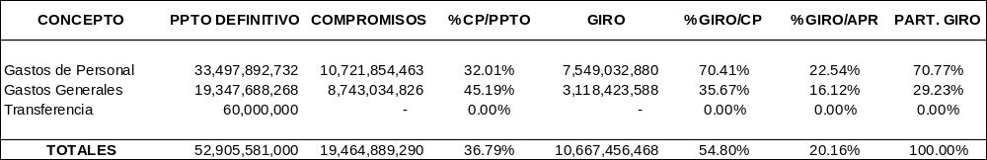

Ejecución de Gasto SAE Corte Abril de 2018
Participación del Giro
Vicepresidencia Administrativa y Financiera – Gerencia Financiera

Slide 20
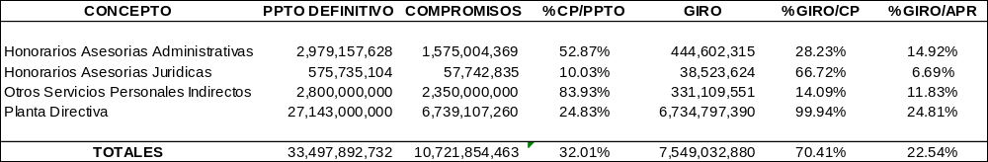
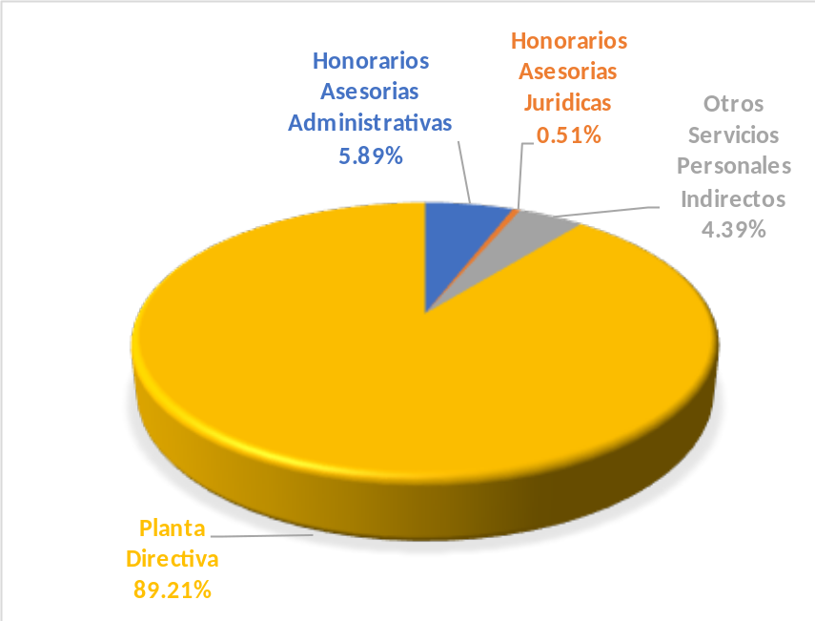
Ejecución de Gastos de Personal SAE - Corte Abril de 2018
Ejecución de Giro
Vicepresidencia Administrativa y Financiera – Gerencia Financiera

Slide 21
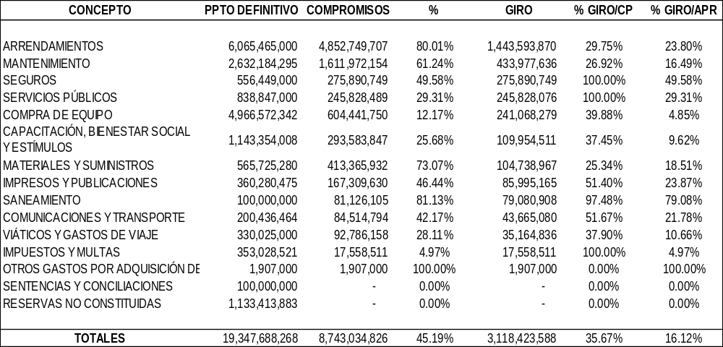
Ejecución de Gastos Generales - Corte Abril de 2018 SAE
Vicepresidencia Administrativa y Financiera – Gerencia Financiera

Slide 22

Ejecución Transferencias- Corte Abril de 2018 SAE
Vicepresidencia Administrativa y Financiera – Gerencia Financiera

Slide 23
3. PORTAFOLIO A 30 DE ABRIL 2018
Vicepresidencia Administrativa y Financiera – Gerencia Financiera

Slide 24
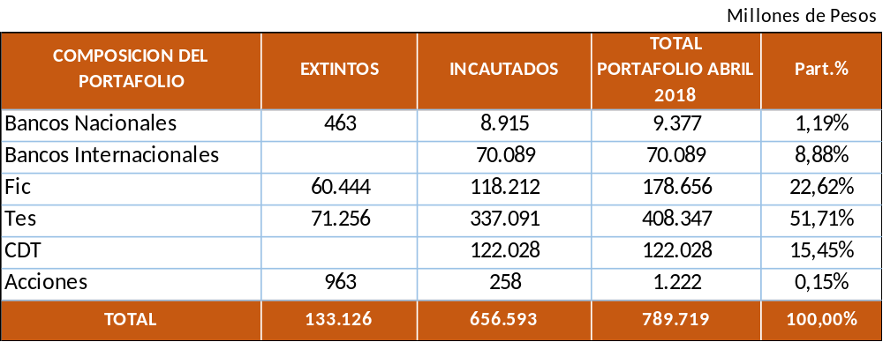
COMPOSICIÓN DEL
PORTAFOLIO FRISCO ABRIL 2018
Vicepresidencia Administrativa y Financiera – Gerencia Financiera

Slide 25
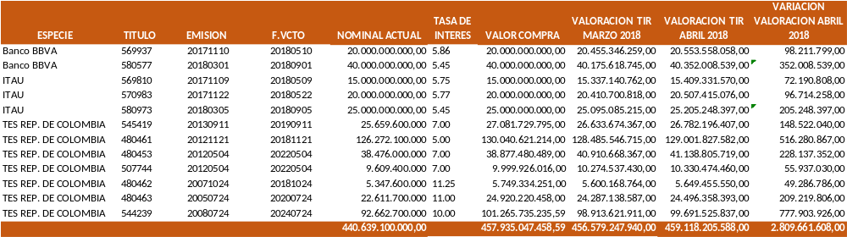
PORTAFOLIO INCAUTADOS ABRIL 2018
Vicepresidencia Administrativa y Financiera – Gerencia Financiera

Slide 26
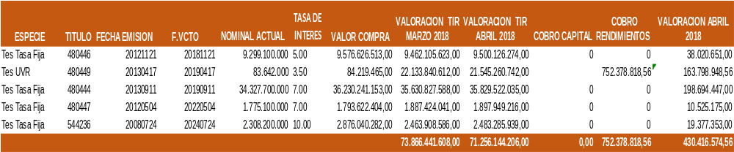
PORTAFOLIO EXTINTOS ABRIL 2018
Vicepresidencia Administrativa y Financiera – Gerencia Financiera

Slide 27
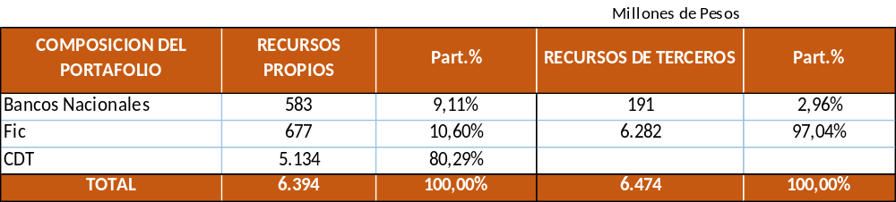
PORTAFOLIO SAE ABRIL 2018
Vicepresidencia Administrativa y Financiera – Gerencia Financiera

Slide 28
4. INFORME VALORACIÓN Y VENTA
DE SOCIEDADES ACTIVAS

Slide 29
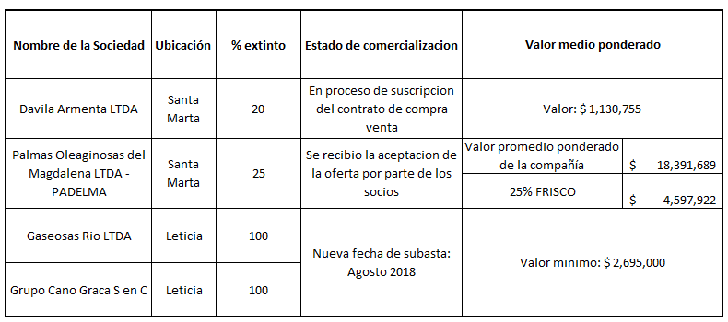
Valoración y venta de sociedades
* Valores expresados en miles de pesos
Gerencia de Sociedades Activas

Slide 30
5. INFORME CEMEX

Slide 31
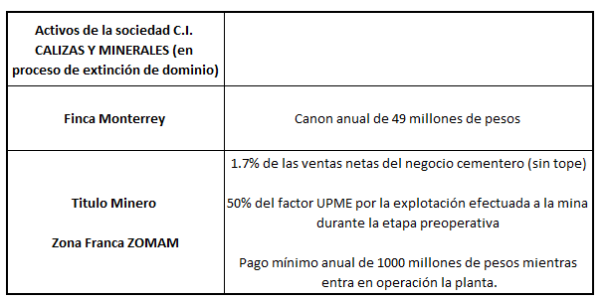
PROYECTO MACEO – CASO CEMEX
1. Existe un acuerdo sobre las condiciones económicas del contrato así:
Gerencia de Sociedades Activas

Slide 32
Los pasivos corrientes causados durante la etapa pre-operativa (50 mil millones de pesos), los pasivos no corrientes (Capitalización de intereses sobre crédito de 35 millones de dólares) y los costos por la ampliación de la licencia ambiental ( 15 mil millones de pesos) serán asumidos por CEMEX con cargo a los ingresos del negocio cementero.
Se logró un acuerdo en el texto de la cláusula de indemnidad.
Cemex fue reconocido como víctima en el proceso penal que se adelanta. Audiencia del 24 de abril de 2018
Se radicará la solicitud de conciliación ante la Procuraduría General – delegada para asuntos civiles
SITUACIONES ADICIONALES PARA LA OPERACIÓN DEL PROYECTO.
Se han llevado a cabo mesas de trabajo en el Ministerio de Comercio para definir:
i) El Trámite de ampliación de la zona franca.
ii) Aspectos relativos a la facturación de la Zona Franca.
Continúan los trámites para la ampliación de la capacidad de la Licencia Ambiental Corantioquia.
Se logró regularizar la situación jurídica de la licencia ambiental que nuevamente está a nombre de C.I. CALIZAS Y MINERALES.
Gerencia de Sociedades Activas

Slide 33
6. INFORME COPSERVIR

Slide 34
SITUACIÓN ACTUAL COPSERVIR
Debido a la coincidencia en la calidad de Depositario provisional de los establecimientos de comercio y Agente especial de la Cooperativa, en cabeza del señor Andrés Hernández Bohmer, desde el año 2007 hasta el 2017, la administración de los establecimientos de comercio se realizó a través de una tesorería centralizada con la Cooperativa. Por cuenta de la decisión de la Superintendencia, actualmente la condición de Agente Especial y depositario provisional no coinciden en la misma persona.
SAE S.A.S. ha informado a la Superintendencia de Economía Solidaria y al Agente Especial que la representación legal de los establecimientos de comercio debe mantenerse en cabeza del depositario provisional de SAE, condición que se otorga en virtud del Artículo 102 de la Ley 1708 de 2014, sin obtener respuesta al respecto.
Gerencia de Sociedades Activas

Slide 35
SITUACIÓN ACTUAL COPSERVIR
En diciembre de 2018 SAE S.A.S. pone la situación en conocimiento de la F.G.N. y del Magistrado de conocimiento y solicita instrucciones en su calidad de secuestre judicial.
La F.G.N. mediante comunicación del 25 de abril de 2018 reitero la competencia de SAE en la administración y representación de los establecimientos de comercio de la cadena de droguerías de Copservir y señaló que cualquier actuación que obstruya la competencia de ésta Entidad constituye Fraude a Resolución Judicial.
SAE S.A.S radicó denuncia en contra del Agente Especial designado por la SES por presunto Fraude a Resolución Judicial.
SAE S.A.S solicitó a la cámara de comercio registrar las limitaciones en las competencias del agente especial y reiterar la administración de los establecimientos de comercio en cabeza de SAE S.A.S.
Gerencia de Sociedades Activas

Slide 36
7. INFORME COMITÉ ENAJENACIÓN
TEMPRANA

Slide 37


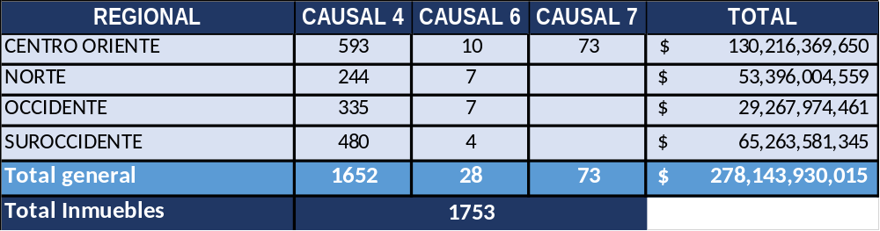
COMITÉ DE ENAJENACIONES DE BIENES DEL FRISCO
5 Sesiones Realizadas:
Bienes Inmuebles:
*Valores estimados de acuerdo con el valor catastral y de la oferta de compra por utilidad pública.
Causal 4: Costo Beneficio Causal 6: Utilidad Pública-Servidumbre Causal 7:Ubicación geográfica-Seguridad
Bienes Muebles:
ACTIVO | No. | ESTIMADO VALOR
VEHÍCULOS | 226 | $11.200.000.000
EMBARCACIÓN | 1 | $ 1.529.906.976
DIVISAS | € 2.870.830 | $ 9.186.656.000(2)
SUSTANCIAS ( Destrucción) | 30 | SIN VALOR
TOTAL |  | $21.916.562.976
Corte 31 de mayo de 2018.
Vicepresidencia Jurídica

Slide 38



